Slide 1
Футбол

Slide 2
Что такое футбол?
Футбол- командный вид спорта, в котором целью является забить мяч в ворота соперника ногами или другими частями тела (кроме рук) большее количество раз, чем команда соперника.

Slide 3
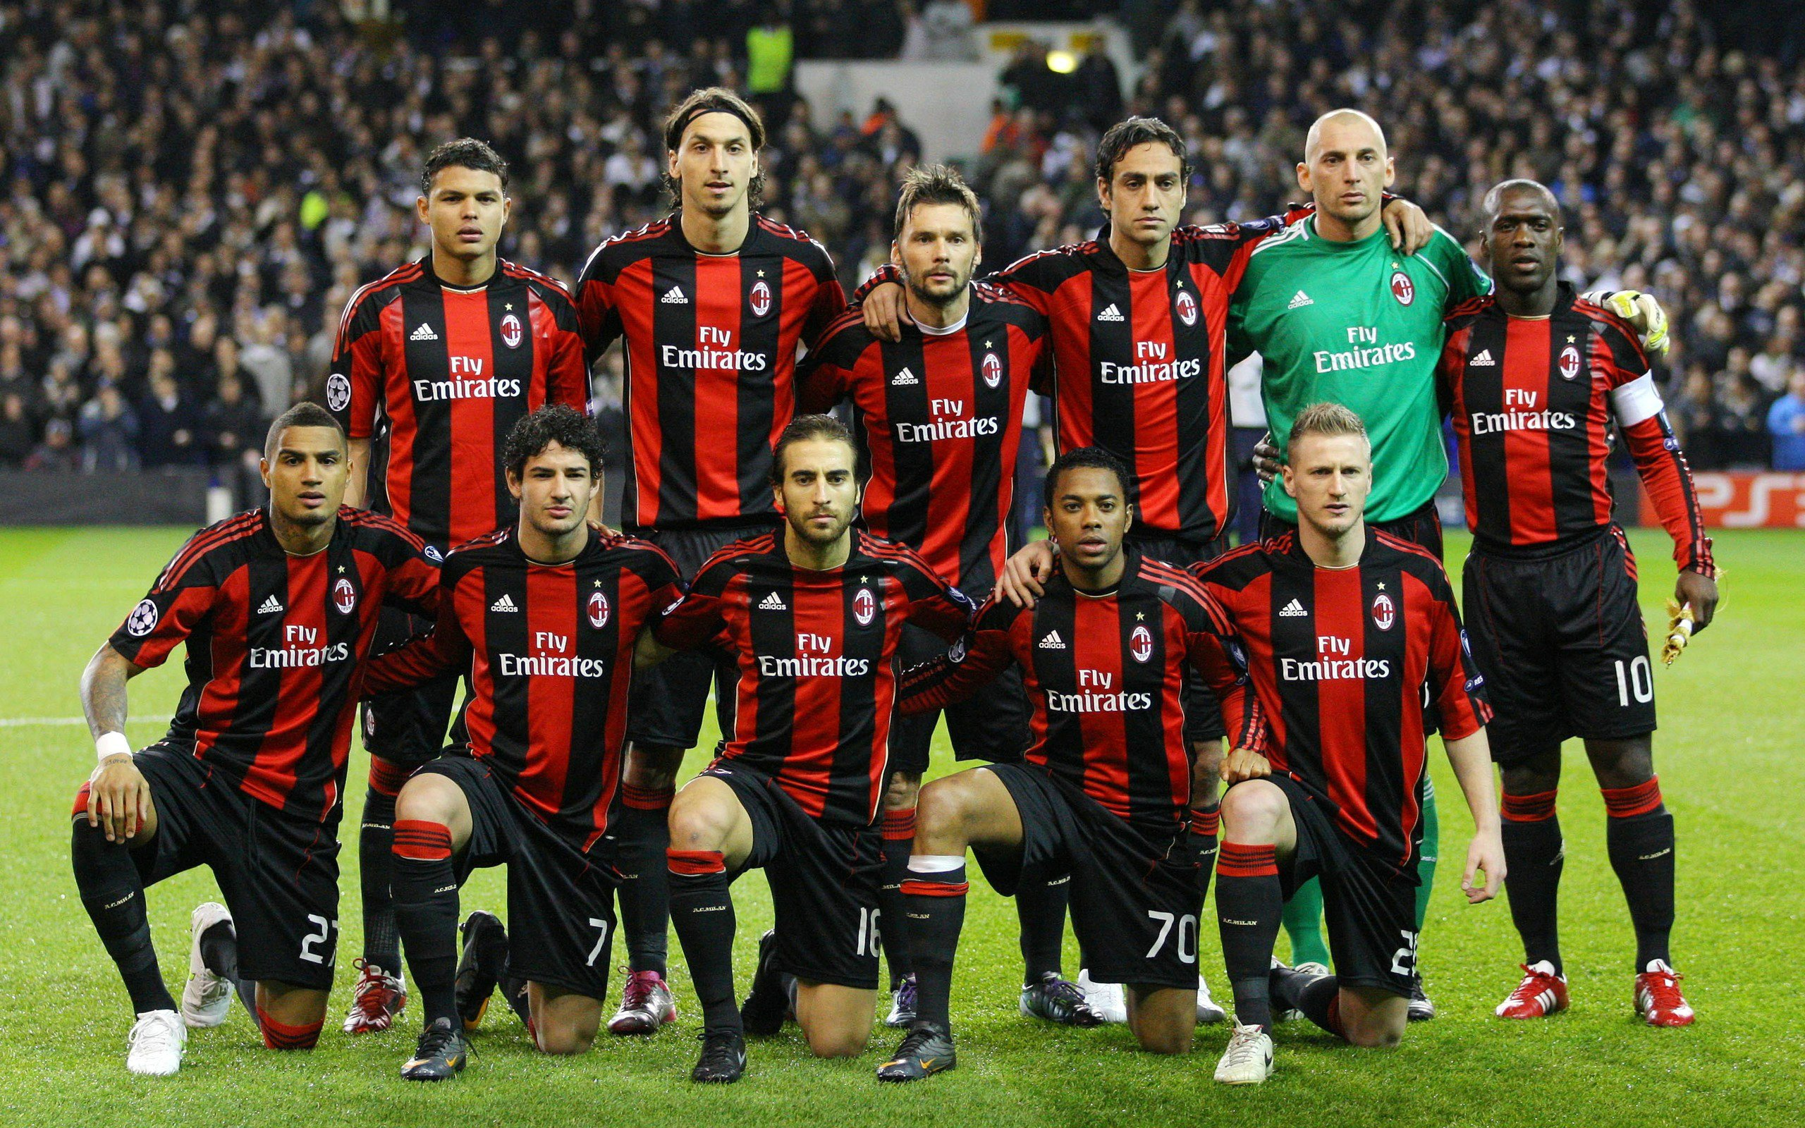
В настоящее время правила игры в футбол выглядят так. Каждая команда состоит максимум из одиннадцати игроков (без учета запасных), один из которых должен быть вратарём.

Slide 4
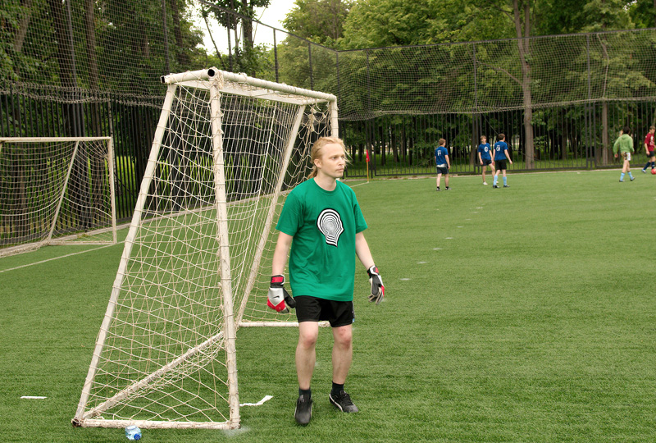
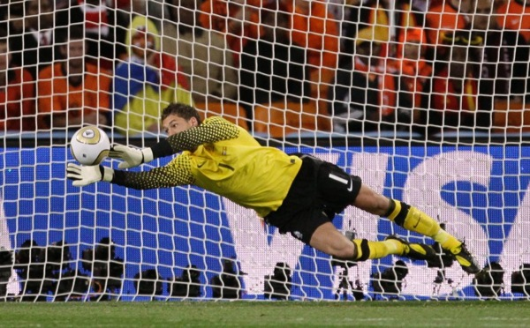
Вратари являются единственными игроками, которым позволено играть руками при условии: они делают это в пределах штрафной площади у своих собственных ворот.

Slide 5
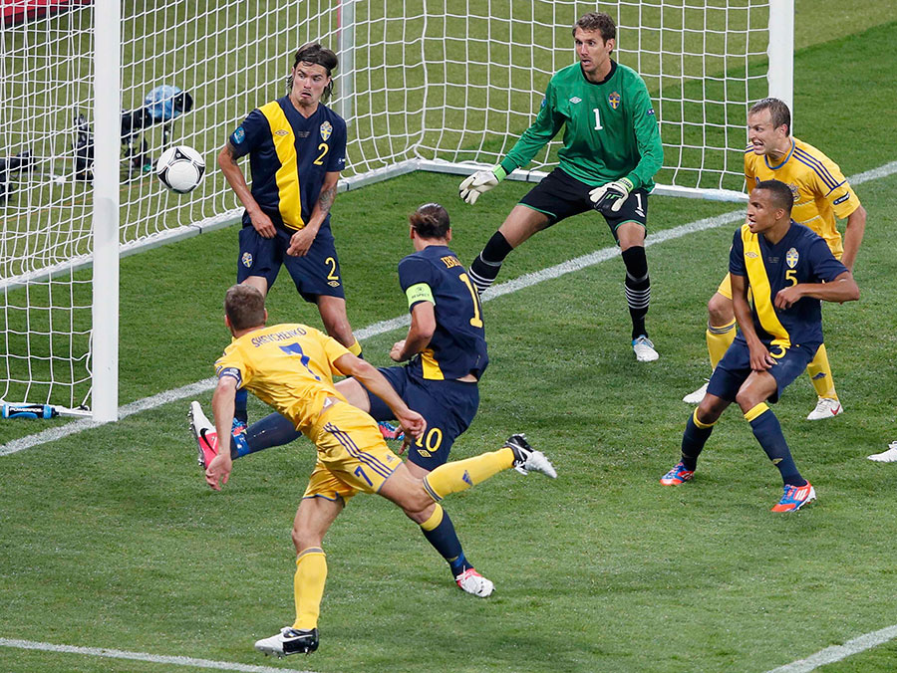
Цель игры — забить мяч в ворота противника, сделать это как можно большее количество раз и постараться не допустить гола в свои ворота. Матч выигрывает команда, забившая большее количество голов.

Slide 6
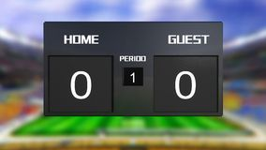
Первый международный матч по футболу состоялся между сборными Англии и Шотландии. Зрители того исторического матча так и не увидели ни одного гола. В первой международной встрече — первая нулевая ничья.

Slide 7
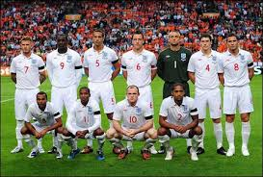
Первым Олимпийским по футболу Чемпионом стала сборная Англии.

Slide 8
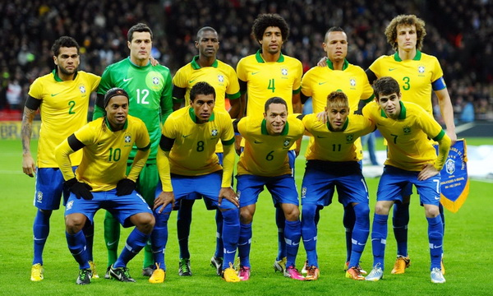
Чаще всего чемпионаты мира выигрывала сборная Бразилии - 5 раз.

Slide 9
Спасибо за внимание!

